Slide 1
Moodle-технологии в лабораторном практикуме по дисциплине «Информатика в медицине» для иностранных студентов
В.М. Завадская, Е.П. Наумюк,
УО «Гродненский государственный медицинский университет»,
г. Гродно, Республика Беларусь

Slide 2
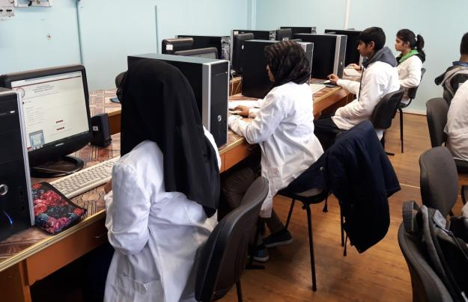
Дисциплина «Информатика в медицине» (компонент УВО) -
Преподается
на кафедре медицинской и биологической физики
иностранным учащимся 1 курса
для специальности 1-79 01 01 «Лечебное дело» (General medicine)
в течение одного семестра
форма контроля – зачет

Slide 3
Методическое обеспечение лабораторного практикума по информатике в медицине
«Руководство к лабораторным занятиям по информатике для студентов факультета иностранных учащихся» («Informatics Laboratory Guide for Students of the Faculty of Foreing Students») авторов Бертеля И.М., Завадской В.М., Клинцевича С.И., Наумюк Е.П.
ЭУМК «Computer Studies /Информатика в медицине» для специальности 1-79 01 01 «Лечебное дело» для ФИУ (англ. язык обучения» регистрационный номер № 4141606498 от 02.02.2016) Калюта Е.А., Наумюк Е.П., Завадская В.М.
информационно-образовательная среда Moodle

Slide 4
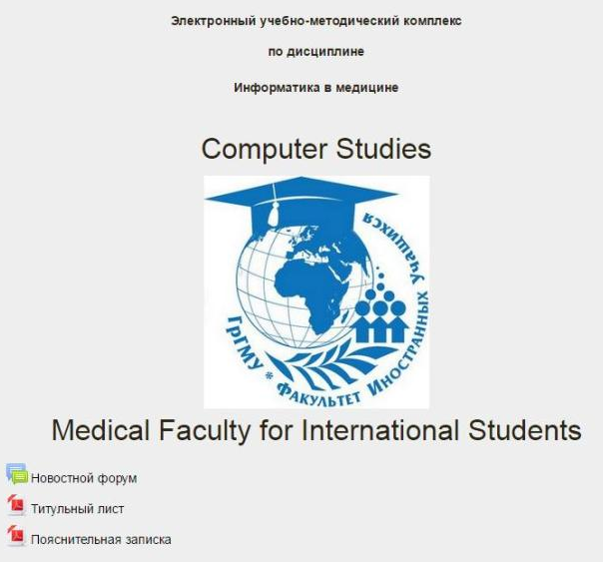
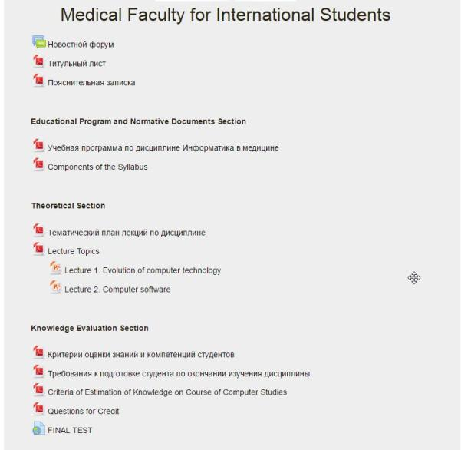
ЭУМК «Computer Studies /Информатика в медицине»
Стандартные разделы:
программа дисциплины
вопросы к занятиям
названия лабораторных работ
отчеты по лабораторным работам
мультимедийные презентации к лекциям, лабораторно-практическим занятиям и др.

Slide 5
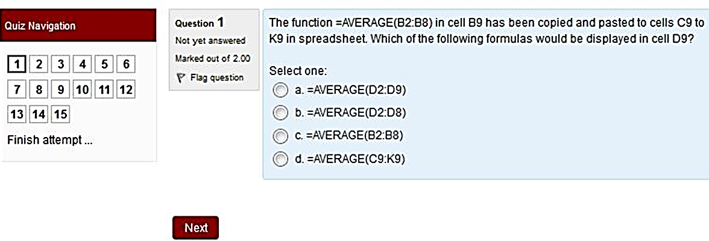
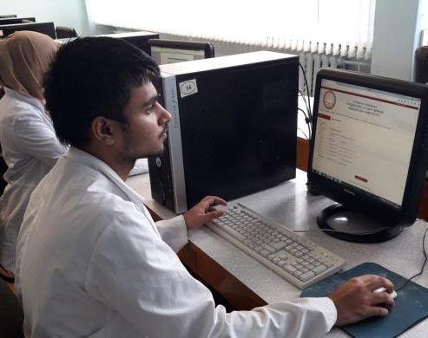
Лекции и практическиe занятия
сопровождаются
мультимедийными презентациями,
видеофайлами,
активно используется тестирование в образовательной среде Moodle.

Slide 6
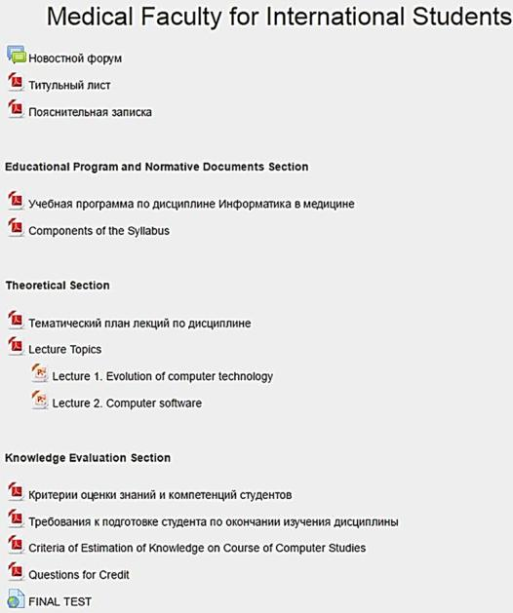
Система дистанционного обучения Moodle -
оптимальная среда для обучения студентов
Позволяет
создавать и хранить электронные учебные материалы
задавать последовательность их изучения
Осуществлять контроль знаний
доступ осуществляется через Интернет

Slide 7
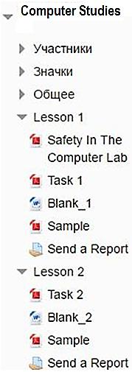
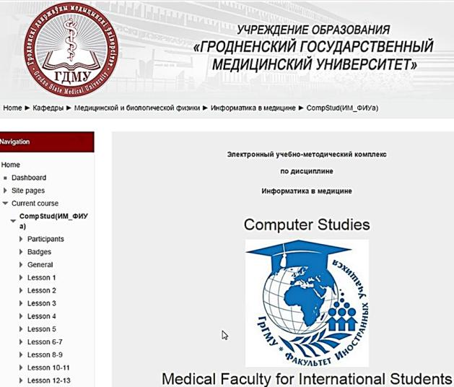
Электронный формат среды Moodle
Позволяет
использовать интерактивные ресурсы любого формата
организовать навигацию по материалам курса с помощью ярлыков и гипертекстовых ссылок

Slide 8
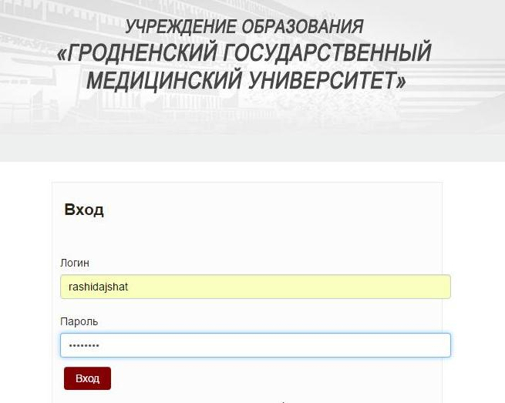
Вход в образовательную среду Moodle

Slide 9
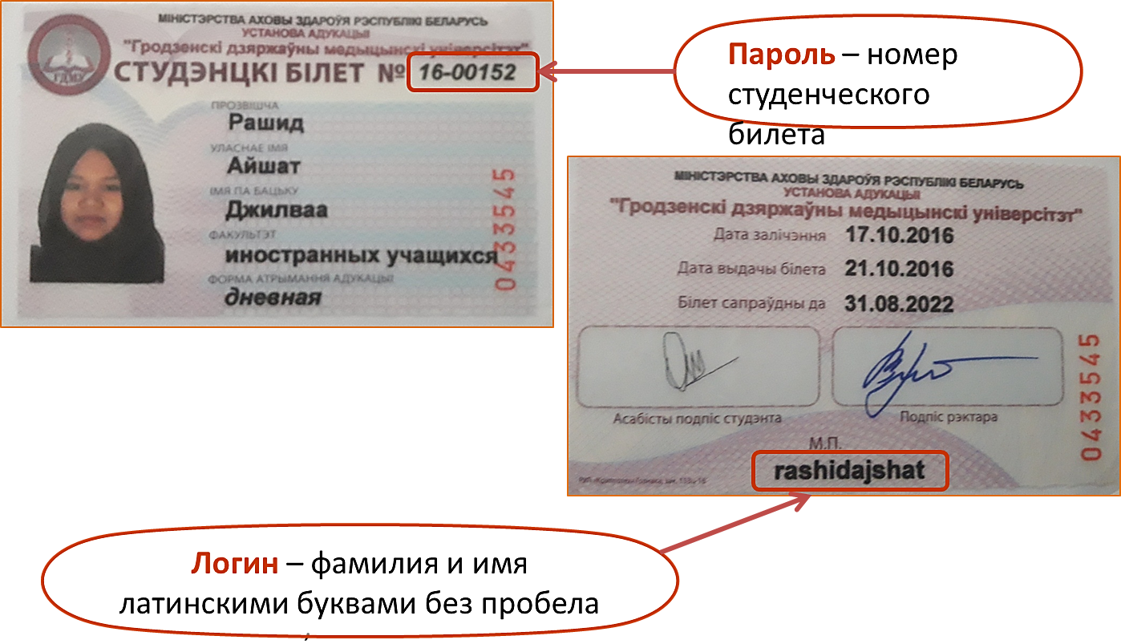
Вход в образовательную среду Moodle
Для входа в Moodle студенты используют свои студенческие билеты.

Slide 10
Образовательная среда Moodle
После входа в Moodle студенты выбирают необходимую лабораторную работу.

Slide 11
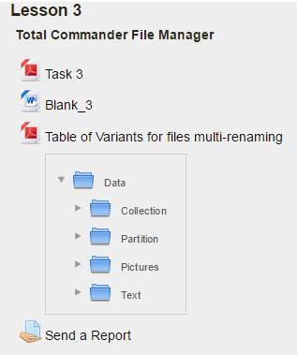
Каждая лабораторная работа состоит минимум из 3-х файлов:
Task.pdf (содержит порядок выполнения работы),
Blank_docx – форма отчета о выполнении лабораторной работы, которую студенты заполняют и сохраняют на компьютер, а затем отправляют сохраненный файл в Moodle.
Sample.pdf – образец выполнения лабораторной работы.
Также, если необходимо для выполнения работы, в папке содержатся дополнительные файлы например варианты заданий и др.

Slide 12
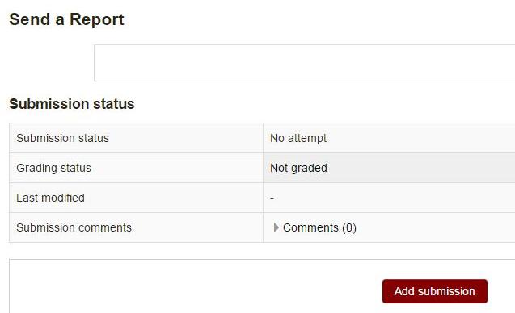
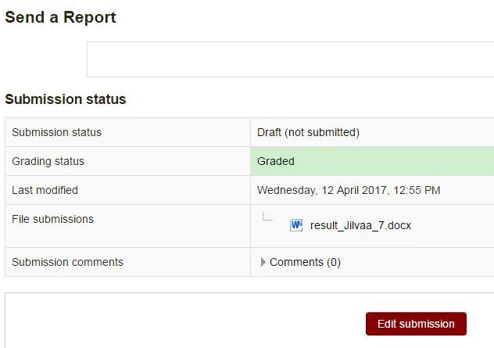
Выполнение лабораторной работы
Студенты знакомятся с тематикой лабораторной работы, читают порядок выполнения, выполняют пошагово, сохраняют результат на компьютере в индивидуальной папке, которая является подкаталогом папки своей группы. Затем уже сохраненный файл отправляют в Moodle.

Slide 13
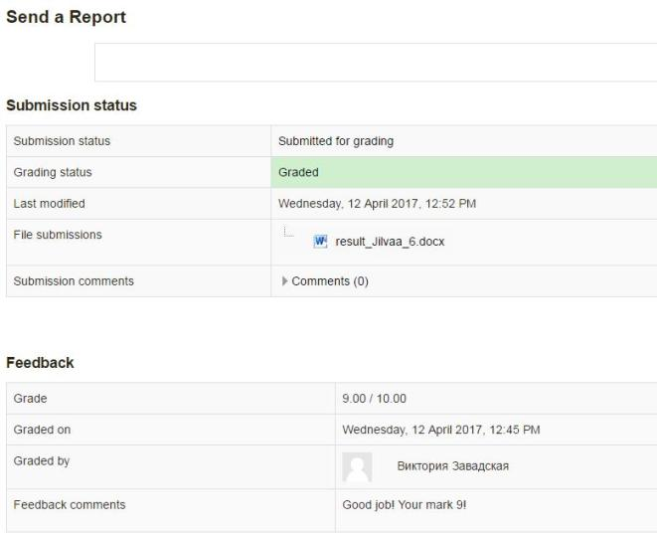
Возможность круглосуточного доступа
позволяет
откорректировать лабораторную работу,
сделать тестовые задания
выполнить до конца

Slide 14
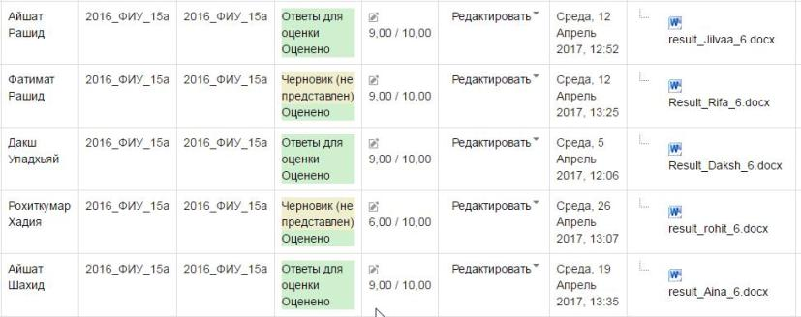
Образовательная среда Moodle
После того, как студент отправит работу, преподаватель ее проверяет, оставляет комментарий и ставить оценку либо отправить работу на доработку.
Количество попыток для редактирования работы можно ограничить либо вообще снять ограничения.

Slide 15
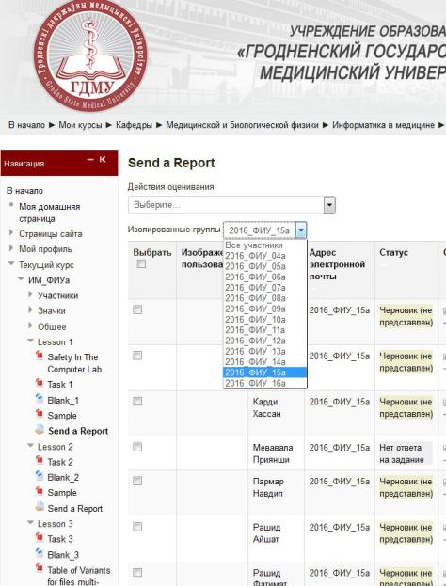
Образовательная среда Moodle

Slide 16
Контроль теоретических знаний
Производится в тестовом режиме.
Возможность прохождения тестов несколько раз позволяет повысить средний балл по информатике в медицине.
Оценки в Moodle выставляются автоматически.

Slide 17
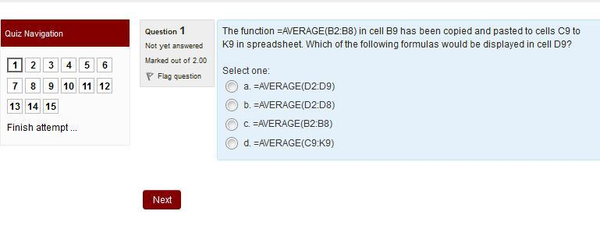
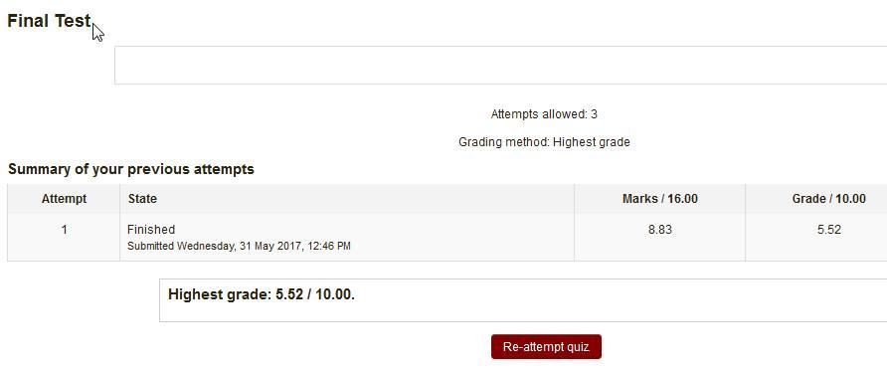
Тестирование студентов в среде Moodle

Slide 18
Отображение результатов тестирования в среде Moodle

Slide 19
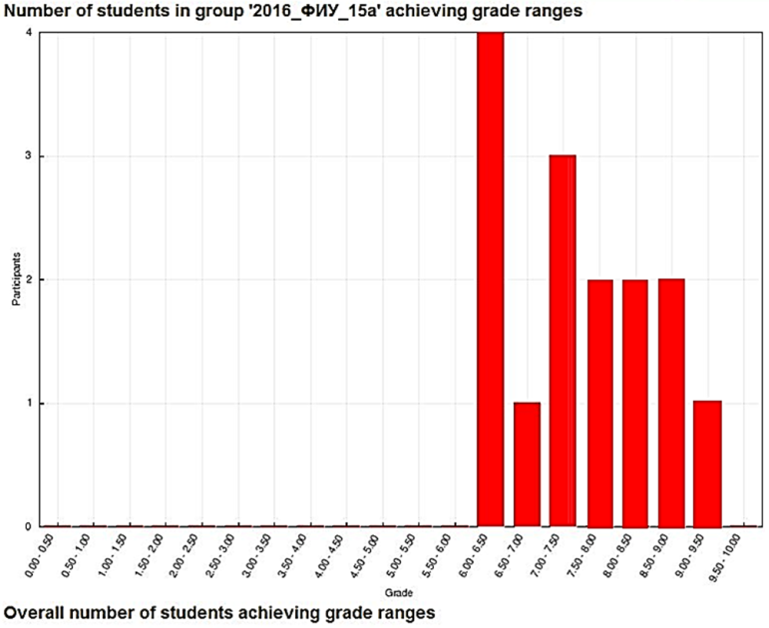
Отображение результатов тестирования в среде Moodle

Slide 20
Широкие возможности для коммуникации в Moodle
В форуме можно проводить обсуждение по группам, оценивать сообщения, прикреплять к ним файлы любых форматов.
В личных сообщениях и комментариях – обсудить конкретную проблему с преподавателем лично. В чате обсуждение происходит в режиме реального времени.
Рассылки оперативно информируют всех участников курса или отдельные группы о текущих событиях.

Slide 21
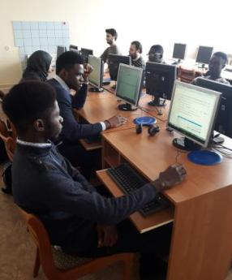
Выводы
Достоинства Moodle-технологии для студентов:
учиться в любое время, в любом месте, в удобном темпе,
эффективнее использовать время на глубокое изучение тем,
лучше усваивать знания и получать практические навыки.

Slide 22
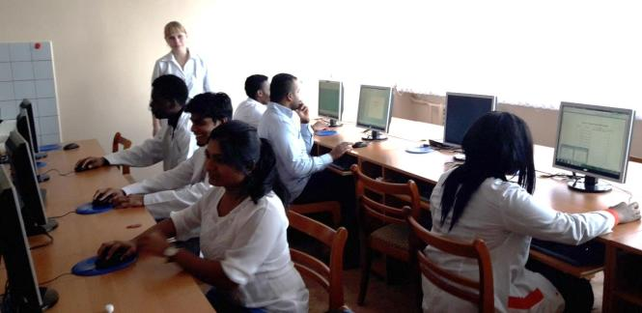
Выводы
Достоинства Moodle-технологии для преподавателей:
поддерживать курс в актуальном состоянии,
менять порядок и способ подачи материала в зависимости от работы группы,
тратить больше времени на творческую работу и профессиональный рост,
поддерживать обратную связь со студентами

Slide 23
Спасибо за внимание

